Slide 1
Una strategia per Ottimizzare l’Addestramento degli IDS attraverso la Data Augmentation
Tesi di Laurea Magistrale in Software Security
Anno Accademico 2023/2024
relatore
Ch.mo Prof. Roberto Natella
correlatore
Ing. Simona De Vivo
candidato
Luigi Cerrato
Matr. M63001402

Slide 2
Il contesto
Lo sviluppo delle infrastrutture IoT, oltre a portare molti vantaggi, comporta nuove sfide per la sicurezza informatica. Questi contesti, infatti, sono spesso bersaglio di diversi attacchi tra cui i Distributed Denial of Service (DDoS)
Assumono un ruolo fondamentale gli Intrusion Detection Systems (IDS).
Classificazione degli attacchi
Anomaly / Signature Based
Posizionabili in vari punti dell’infrastruttura

Slide 3
Le sfide nell’addestramento
Mancanza di dataset bilanciati e realistici
Difficoltà nel riconoscere nuovi tipi di attacchi (zero-day)
Necessità di bilanciare falsi positivi e falsi negativi
Soluzione Proposta: Utilizzare la tecnica di Data Augmentation con il supporto del simulatore DDoShield-IoT per arricchire i dataset e migliorare le prestazioni.

Slide 4
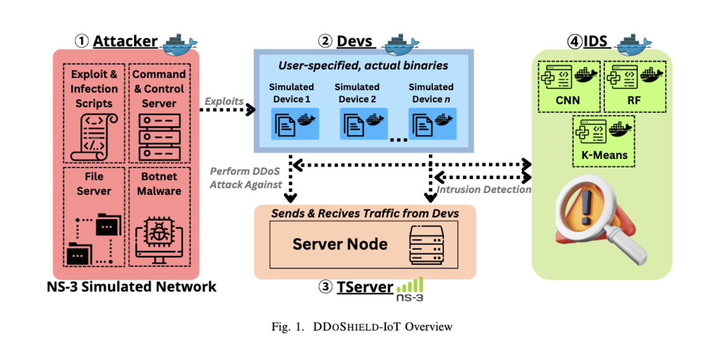
DDoShield-IoT
FTP, RTMP, HTTP e Mirai Botnet per il traffico malevolo

Slide 5
TON_IoT Dataset
Telemetry: Dati estratti dai sensori IoT
Operating Systems: Sistemi Operativi Windows e Linux
Network: Dati estratti dalla rete
Traffico Benigno (FTP, HTTP, MQTT...)
Traffico Maligno generato da Offensive Systems(Kali Linux)
Nove Famiglie ( DDoS, XSS, Injection, MITM, backdoor…)

Slide 6
Data Augmentation
Tecnica usata per aumentare la quantità dei dati di adestramento
Utilizzando il simulatore DDoShield possiamo generare nuovo traffico
Particolarmente utile con dataset di pochi dati o dataset sbilanciati

Slide 7
Algoritmi – Anomaly Based
Un IDS con approccio Anomaly Based identifica attività che si discostano da un modello di comportamento “normale” predefinito.
K-Means: Un algoritmo di clustering non supervisionato che raggruppa I dati in cluster, identificando le similarità tra le istanze.
Random Forest (RF): Algoritmo di apprendimento supervisionato basato su un insieme di alberi decisionali, noto per la sua robustezza e capacità di gestire dati complessi e rumorosi.
Convulational Neural Network (CNN): Reti neurali profonde progettate per l'analisi di dati strutturati, come immagini e sequenze temporali

Slide 8
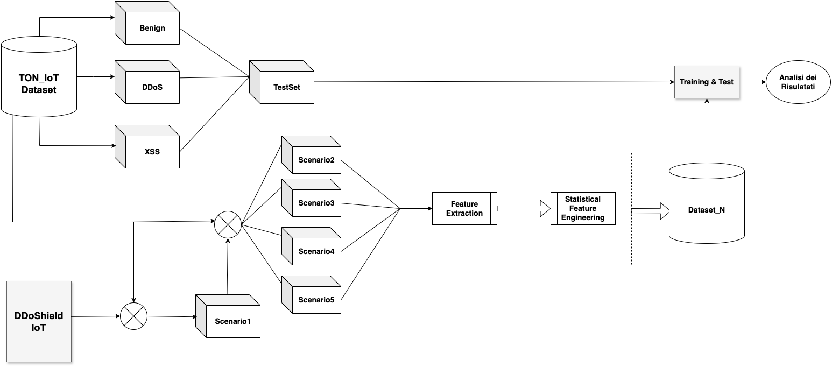
Workflow
Notes:
È possible creare un’imagine qui?

Slide 9
Workflow
Definizione dei diversi scenari: Identificazione dei dataset da generare e delle proporzioni di traffico tra le sorgenti Ton_IoT e DDoShield.
Raccolta dei dati: Creazione dei file .pcap per ogni scenario.
Estrazione delle feature d’interesse: Analisi dei dataset al fine di estrarre le feature rilevanti e migliorare la qualità dei dati.
Creazione di un Test-Set: Generazione un set di dati di test distinto da quelli utilizzati per l’addestramento (dati da Ton_IoT).
Addestramento dei modelli: Fase di train, test e misurazione delle performance degli algoritmi di apprendimento.
Analisi e discussione dei Risultati: Valutazione delle metriche e conclusioni.
Notes:
È possible creare un’imagine qui?

Slide 10
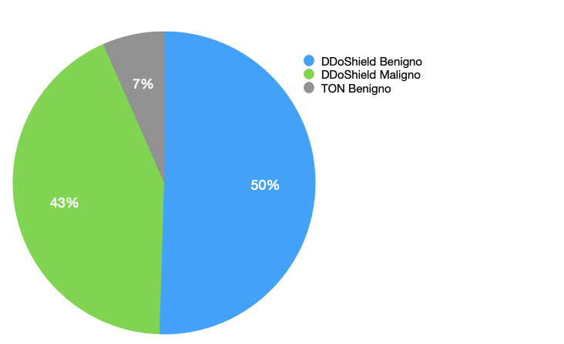
Scenario 1
Dataset di base, bilanciato.
Frazioniamo ora il traffico maligno generando nuovi scenari DDoS
 | Accuracy (%) | Precision (%) | Recall (%) | F1-Score (%)
K-means | 84.09 | 76.54 | 98.95 | 86.31
RF (0.25) | 70.74 | 100 | 42.17 | 59.32
CNN | 66.34 | 99.66 | 33.42 | 50.06
Notes:
È possible rendere questo blu meno forte?

Slide 11
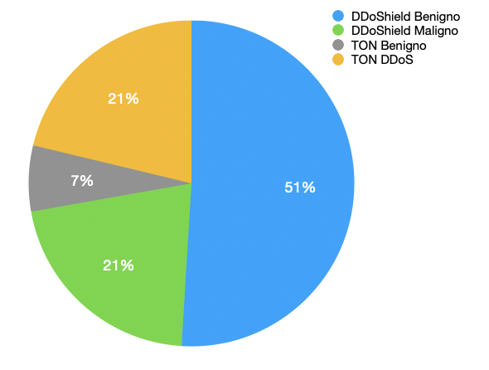
Scenario 2
Dataset 50% simulatore – 50% Ton
 | Accuracy (%) | Precision (%) | Recall (%) | F1-Score (%)
K-means | 86.53 | 79.60 | 98.75 | 88.14
RF (0.25) | 97.40 | 95.11 | 100 | 97.49
RF (0.50) | 99.95 | 99.90 | 100 | 99.95
CNN | 99.98 | 100 | 99.97 | 99.98

Slide 12
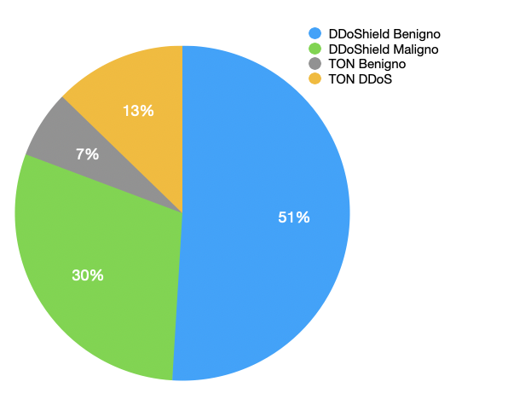
Scenario 3
Dataset 70% simulatore – 30% Ton
 | Accuracy (%) | Precision (%) | Recall (%) | F1-Score (%)
K-means | 86.62 | 80.71 | 96.74 | 88.00
RF (0.25) | 95.11 | 91.18 | 100 | 95.38
RF (0.50) | 100 | 100 | 100 | 100
CNN | 67.90 | 100 | 36.41 | 53.38

Slide 13
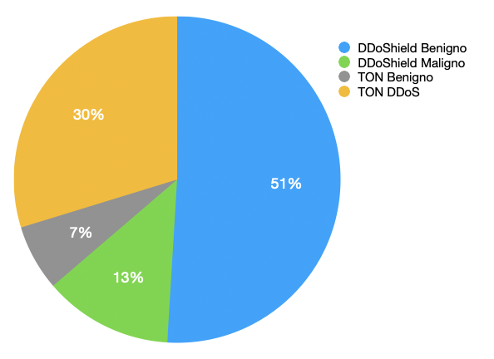
Scenario 4
Dataset 30% simulatore – 70% Ton
 | Accuracy (%) | Precision (%) | Recall (%) | F1-Score (%)
K-means | 84.07 | 78.26 | 94.97 | 85.81
RF (0.25) | 93.30 | 88.28 | 100 | 93.78
RF (0.50) | 99.91 | 99.83 | 100 | 99.91
CNN | 99.60 | 100 | 99.22 | 99.60

Slide 14
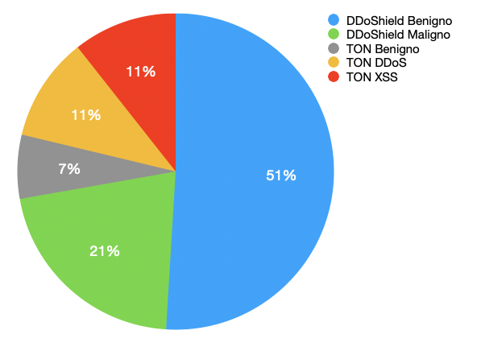
Scenario 5
Dataset 50% simulatore – 50% Ton (DDoS + XSS)
 | Accuracy (%) | Precision (%) | Recall (%) | F1-Score (%)
K-means | 86.31 | 86.42 | 94.48 | 90.27
RF (0.25) | 76.48 | 74.04 | 100 | 85.08
RF (0.50) | 99.99 | 99.99 | 100 | 99.99
CNN | 96.96 | 99.96 | 95.50 | 97.68

Slide 15
Considerazioni
K-Means: Bilanciato in performance e «comportamento», lavora bene con i falsi negativi.
Random Forest (RF): Ottime prestazioni. Coglie relazioni non lineari e complesse → lavora bene anche con dataset eterogenei ed in condizioni in cui non si hanno molti dati e/o sbilanciamenti.
Convolutional Neural Network (CNN): Difficoltà con sbilanciamenti e risulta conservativo in alcuni casi (Dataset 1 e 3). Necessità di una quantità maggiore di dati → basse performance in alcuni scenari con pochi dati.

Slide 16
L’impatto della Tecnica
Cosa succede se rimuovo il contributo del simulatore?
In parentesi [ ] sarà riportato il risultato utilizzando il simulatore.
Obiettivo : Valutare l’impatto della tecnica, individuando il contesto operativo più favorevole.
Notes:
Scrivi il titolo più spelicativo, non abbreviare il nome di TON_IoT

Slide 17
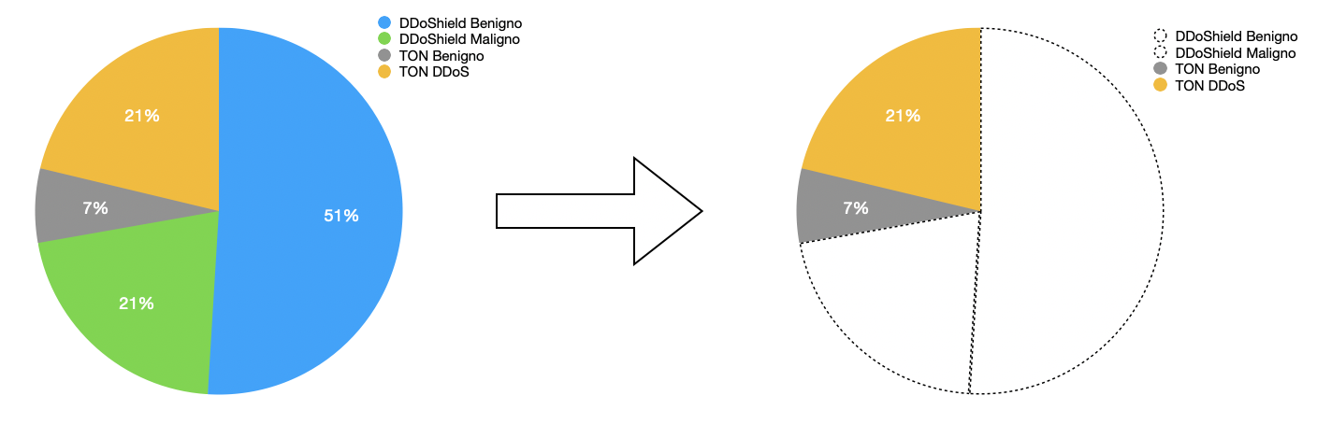
Dataset2 Ton_Only
 | Accuracy (%) | Precision (%) | Recall (%) | F1-Score (%)
K-means | 98.47 [86.53] | 97.49 [79.60] | 99.57 [98.75] | 98.52 [88.14]
RF (0.25) | 49.34[97.40] | 100 [95.11] | 0.02 [100] | 0.05 [97.49]
RF (0.50) | 49.34 [99.95] | 0 [99.90] | 0 [100] | 0 [99.95]
CNN | 93.16 [99.98] | 99.68 [100] | 86.77 [99.97] | 92.78 [99.98]

Slide 18
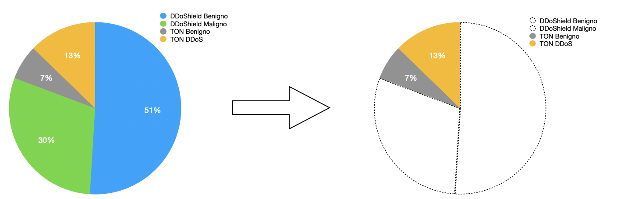
Dataset3 Ton_Only
 | Accuracy (%) | Precision (%) | Recall (%) | F1-Score (%)
K-means | 97.40 [86.62] | 95.15 [80.71] | 100 [96.74] | 97.51 [88.00]
RF (0.25) | 57.72 [95.11] | 54.51 [91.18] | 100 [100] | 70.56 [95.38]
RF (0.50) | 86.44 [100] | 78.12 [100] | 100 [100] | 88.29 [100]
CNN | 98.89 [67.90] | 97.87 [100] | 100 [36.41] | 98.92 [53.38]

Slide 19
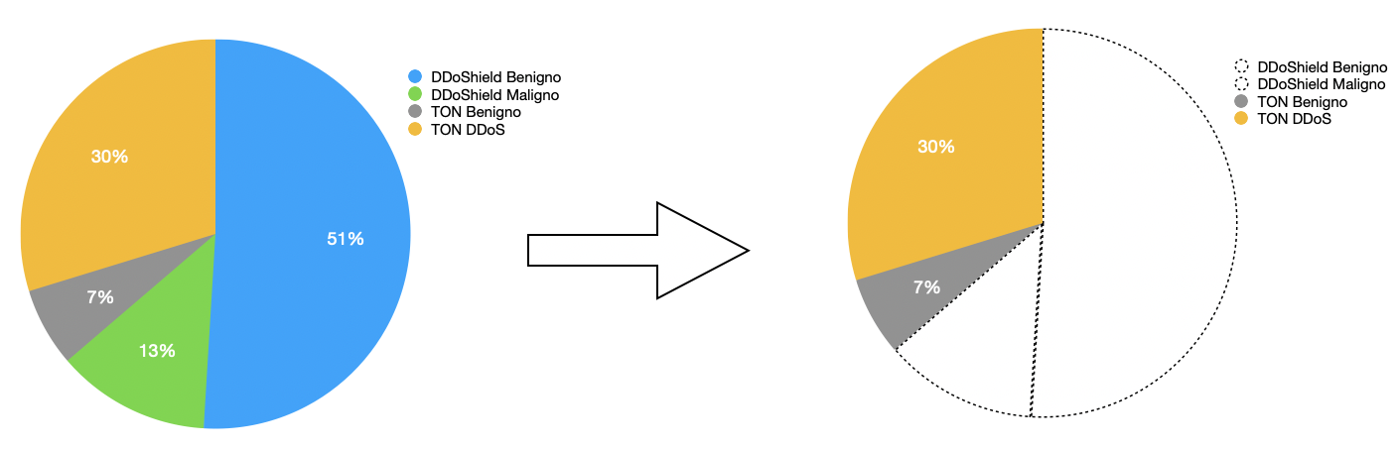
Dataset4 Ton_Only
 | Accuracy (%) | Precision (%) | Recall (%) | F1-Score (%)
K-means | 97.03 [84.07] | 94.50 [78.26] | 100 [94.97] | 97.17 [85.81]
RF (0.25) | 57.18 [93.30] | 54.14 [88.28] | 100 [100] | 70.00 [93.78]
RF (0.50) | 86.21 [99.91] | 78.46 [99.83] | 100 [100] | 88.46 [99.91]
CNN | 98.82 [99.60] | 97.72 [100] | 100 [99.22] | 98.85 [99.60]

Slide 20
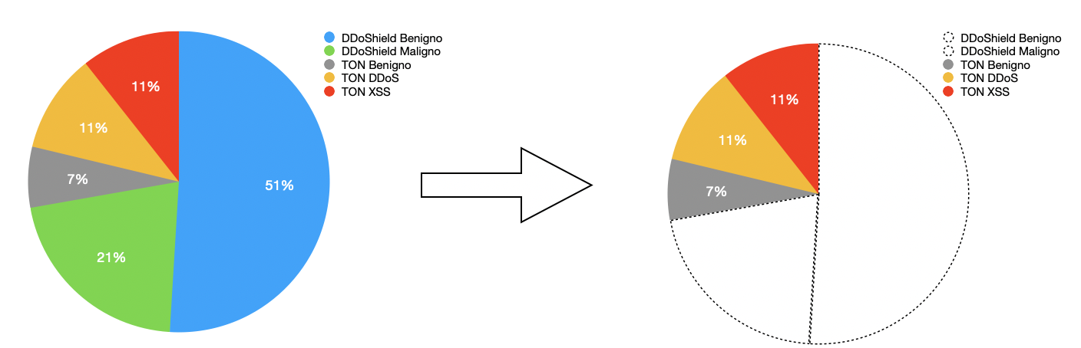
Dataset5 Ton_Only
 | Accuracy (%) | Precision (%) | Recall (%) | F1-Score (%)
K-means | 97.85 [86.31] | 96.03 [86.42] | 99.92 [94.48] | 97.94 [90.27]
RF (0.25) | 52.28 [76.48] | 51.50 [74.04] | 100 [100] | 67.99 [85.08]
RF (0.50) | 99.90 [99.99] | 99.92 [99.99] | 100 [100] | 99.91 [99.99]
CNN | 98.50 [96.96] | 98.25 [99.96] | 99.85 [95.50] | 98.92 [97.68]

Slide 21
Considerazioni
K-Means: Introdurre il simulatore, riduce l’overfitting complicando le predizioni
RF: Ottime Prestazioni, algoritmo robusto che cattura relazioni complesse → beneficia di una generalizzazione e cattura nuovi pattern di attacco.
CNN: Le reti neurali dipendono molto di più della distribuzione e complessità dei dati di addestramento. In alcuni casi il simulatore potrebbe fornire dati aggiuntivi, in altri casi potrebbe essere utile per generare traffico e ridurre l’overfitting (Dataset 3).
Con questa tipologia di algoritmi è necessario non sbilanciare troppo il dataset ed individuare il giusto trade-off.

Slide 22
Grazie per l’attenzione !

